Slide 1

Transparenzregister Kapitalgesellschaften
Automatische Daten Extraktion aus Web-Quellen

Slide 2
Automatische Daten Extraktion aus Web-Quellen
Agenda
Zielsetzung
Einblick: Datengrundlage
Grundlagen – Web Mining & ETL
Rechtliche Rahmenbedingungen
Informationsgewinnung via
  APIs
  Web Scraping
  Web Automation
Orchestrierung
Ausblick

Slide 3
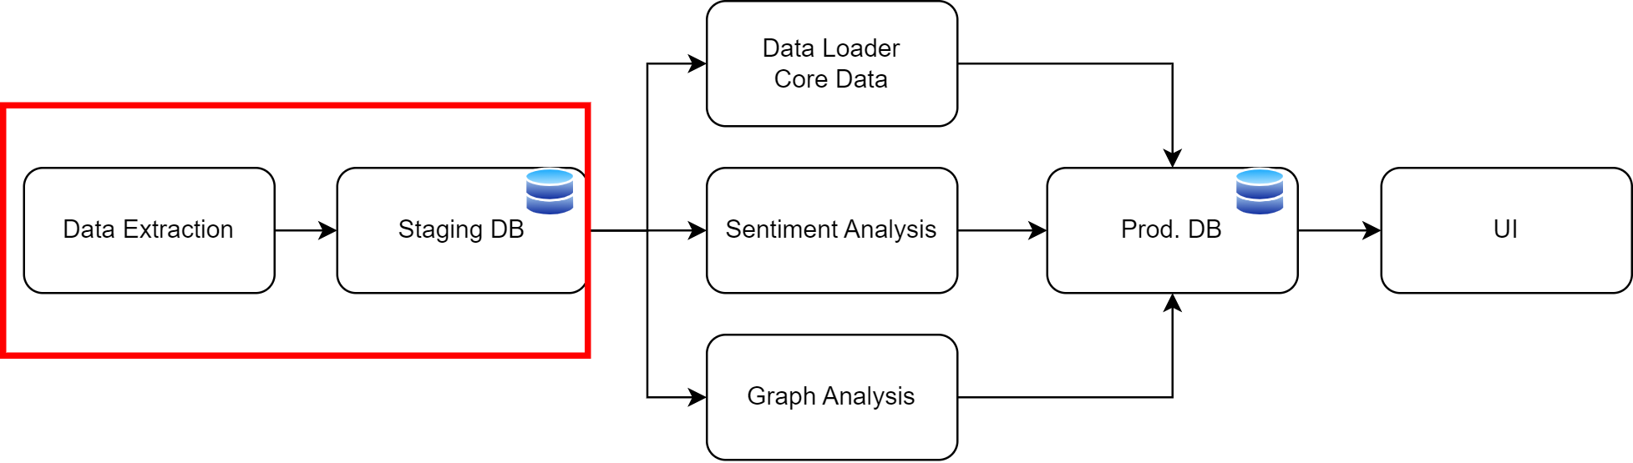
Automatische Daten Extraktion aus Web-Quellen
Zielsetzung
Datenbank anreichern mit:
  Unternehmens-Stammdaten
  Bewegungsdaten wie Aufsichtsrat, Jahresabschlüsse etc.
  Dokumenten wie Nachrichten-Artikeln

Slide 4
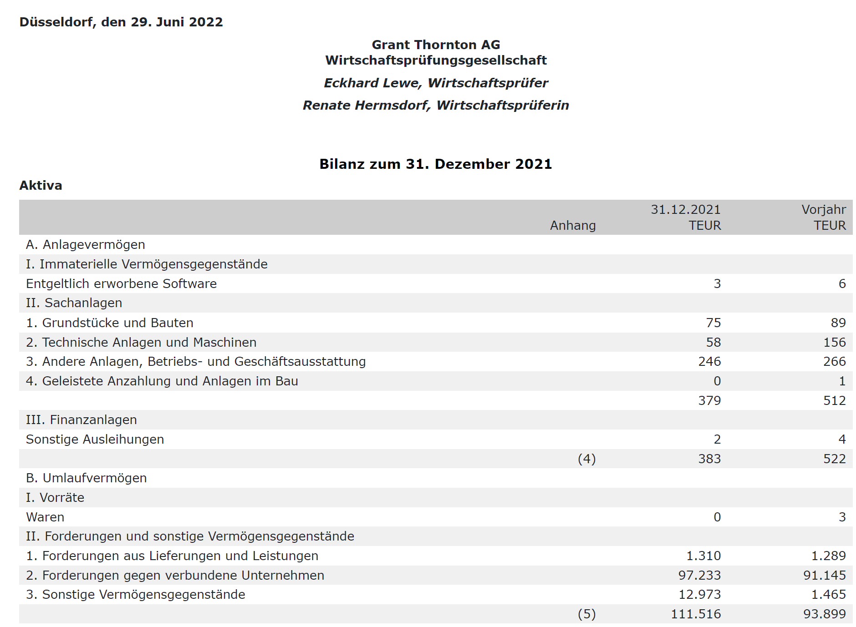
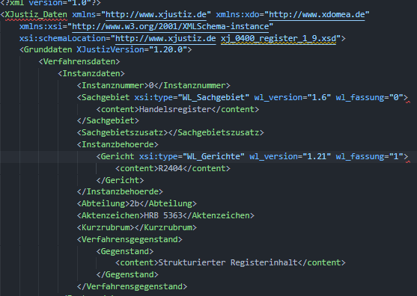
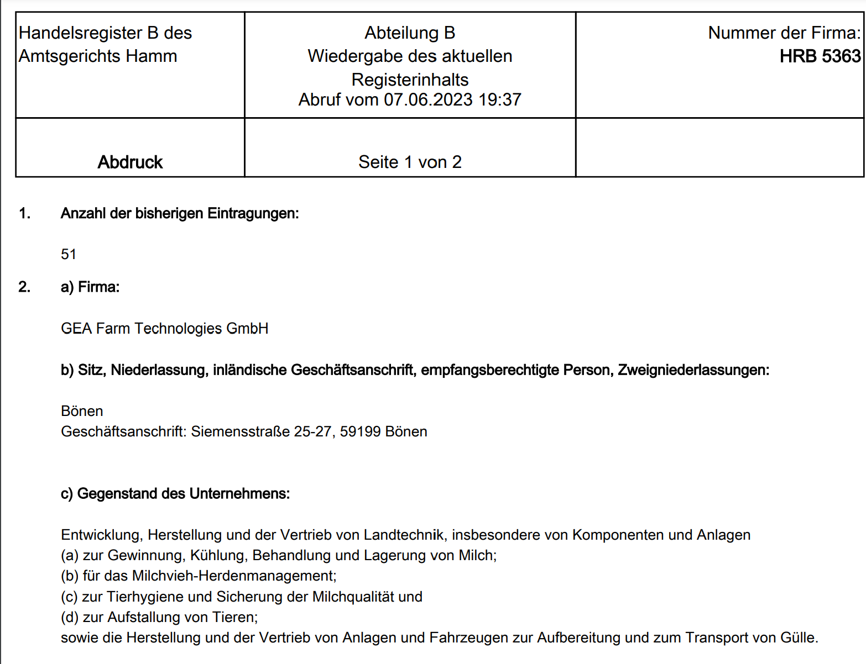
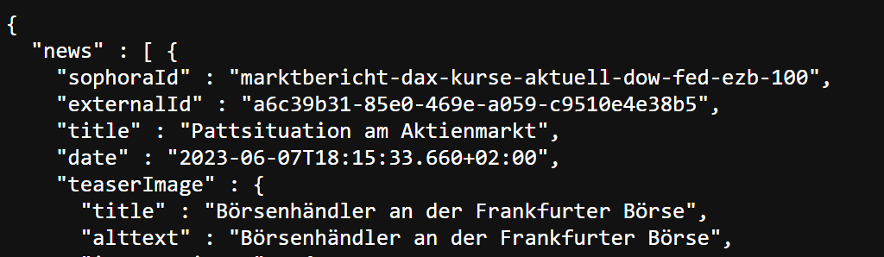
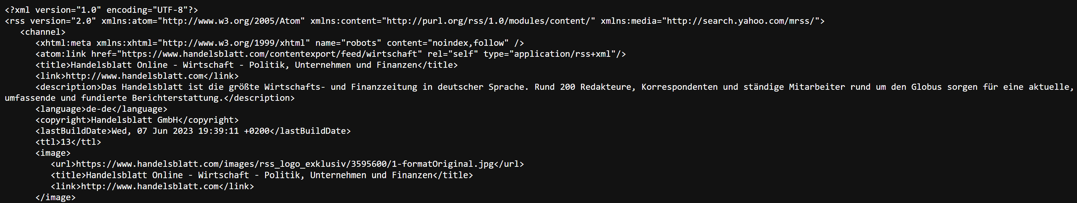
Automatische Daten Extraktion aus Web-Quellen
Datengrundlage

Slide 5
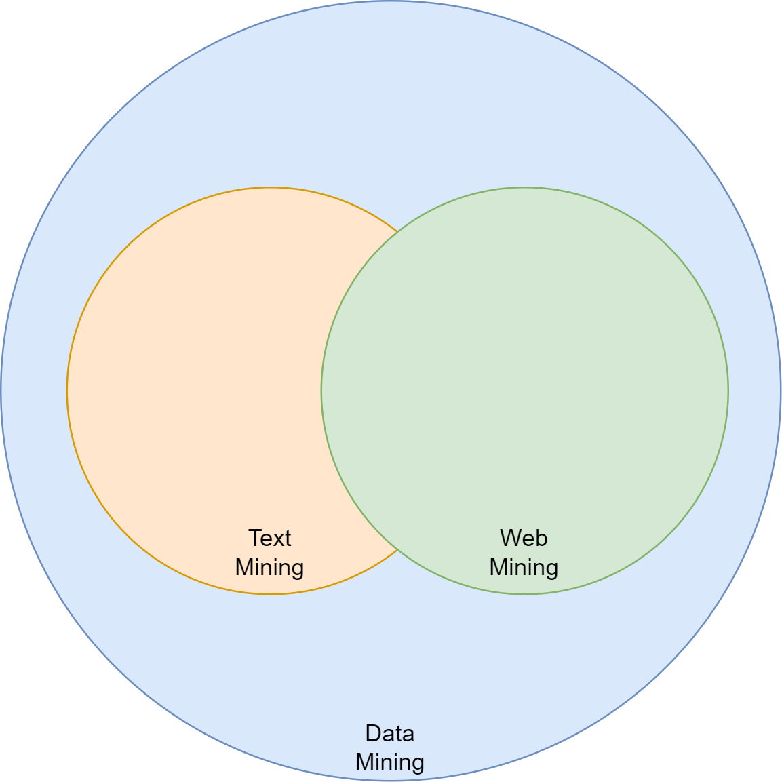
Automatische Daten Extraktion aus Web-Quellen
Grundlagen: Web Mining
Als Teildisziplin des Data Minings zu betrachten
Web Mining – Informationsgewinn aus:
  Audio
  Video
  Bilder
  Text
  Im Web
ETL (Extract, Transform, Load) Prozesse benötigt

Slide 6
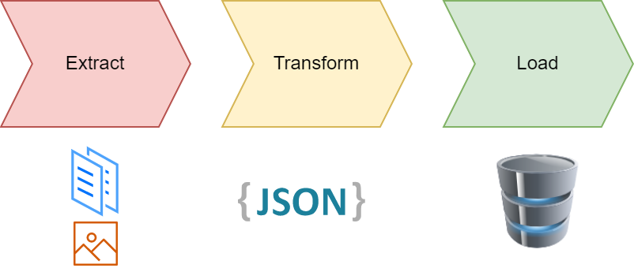
Automatische Daten Extraktion aus Web-Quellen
Grundlagen: ETL-Prozess
Rohdaten beziehen
Daten aufbereiten z.B. via Text Mining
Ablage im Zielsystem z.B. NoSQL DB

Slide 7
Automatische Daten Extraktion aus Web-Quellen
Grundlagen: Rechtliche Rahmenbedingungen
Legal, wenn die Daten frei zugänglich im Internet zur Verfügung stehen
Urheberrecht bei Verarbeitung und Weitergabe dennoch zu berücksichtigen
Technische Maßnahmen, die das Web Scraping verhindern (z.B. Captchas), dürfen nicht umgangen werden
Gemäß urheberrechtlichen Wissenschaftsschranke dürfen bis zu 75% geschützter Werke verwendet werden, wenn es sich um eine nicht-kommerzielle, wissenschaftliche Auswertung handelt
Quelle: Uni Hamburg

Slide 8


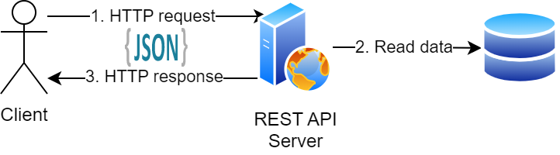
Automatische Daten Extraktion aus Web-Quellen
Informationsgewinnung via APIs
i.d.R. RESTful APIs
Anfrage durch Client mittels HTTP
  Get
  Put
  Post
  Delete
Stateless
Ermöglicht Trennung von Aufgaben, jedoch leichte Anbindung via Standard

Slide 9
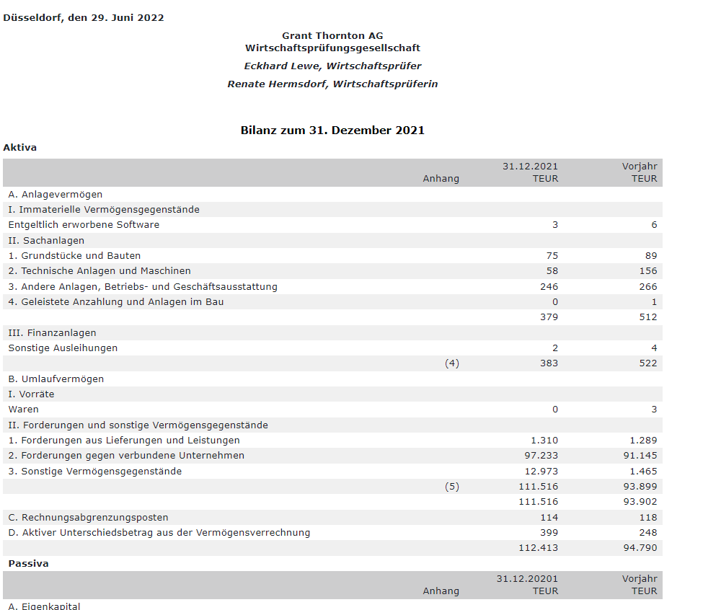
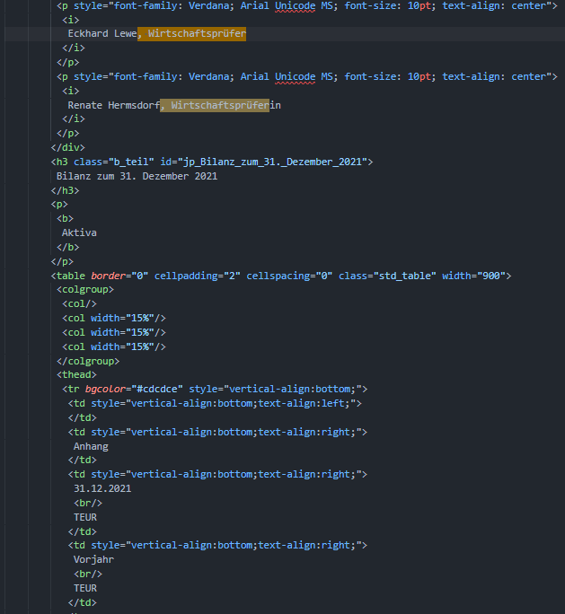
Automatische Daten Extraktion aus Web-Quellen
Informationsgewinnung via Web Scraping
Traversieren des HTML-Dokumentes
Auslesen von Tags (z.B. div, p, h1)
Erweiterung: Web Crawling = Verfolgen der Links
r"[a-z A-ZöÖüÜäÄß,.'-]+, Wirtschaftsprüfer"
<b>.content = “Aktiva”; <table>.class = “std_table”

Slide 10
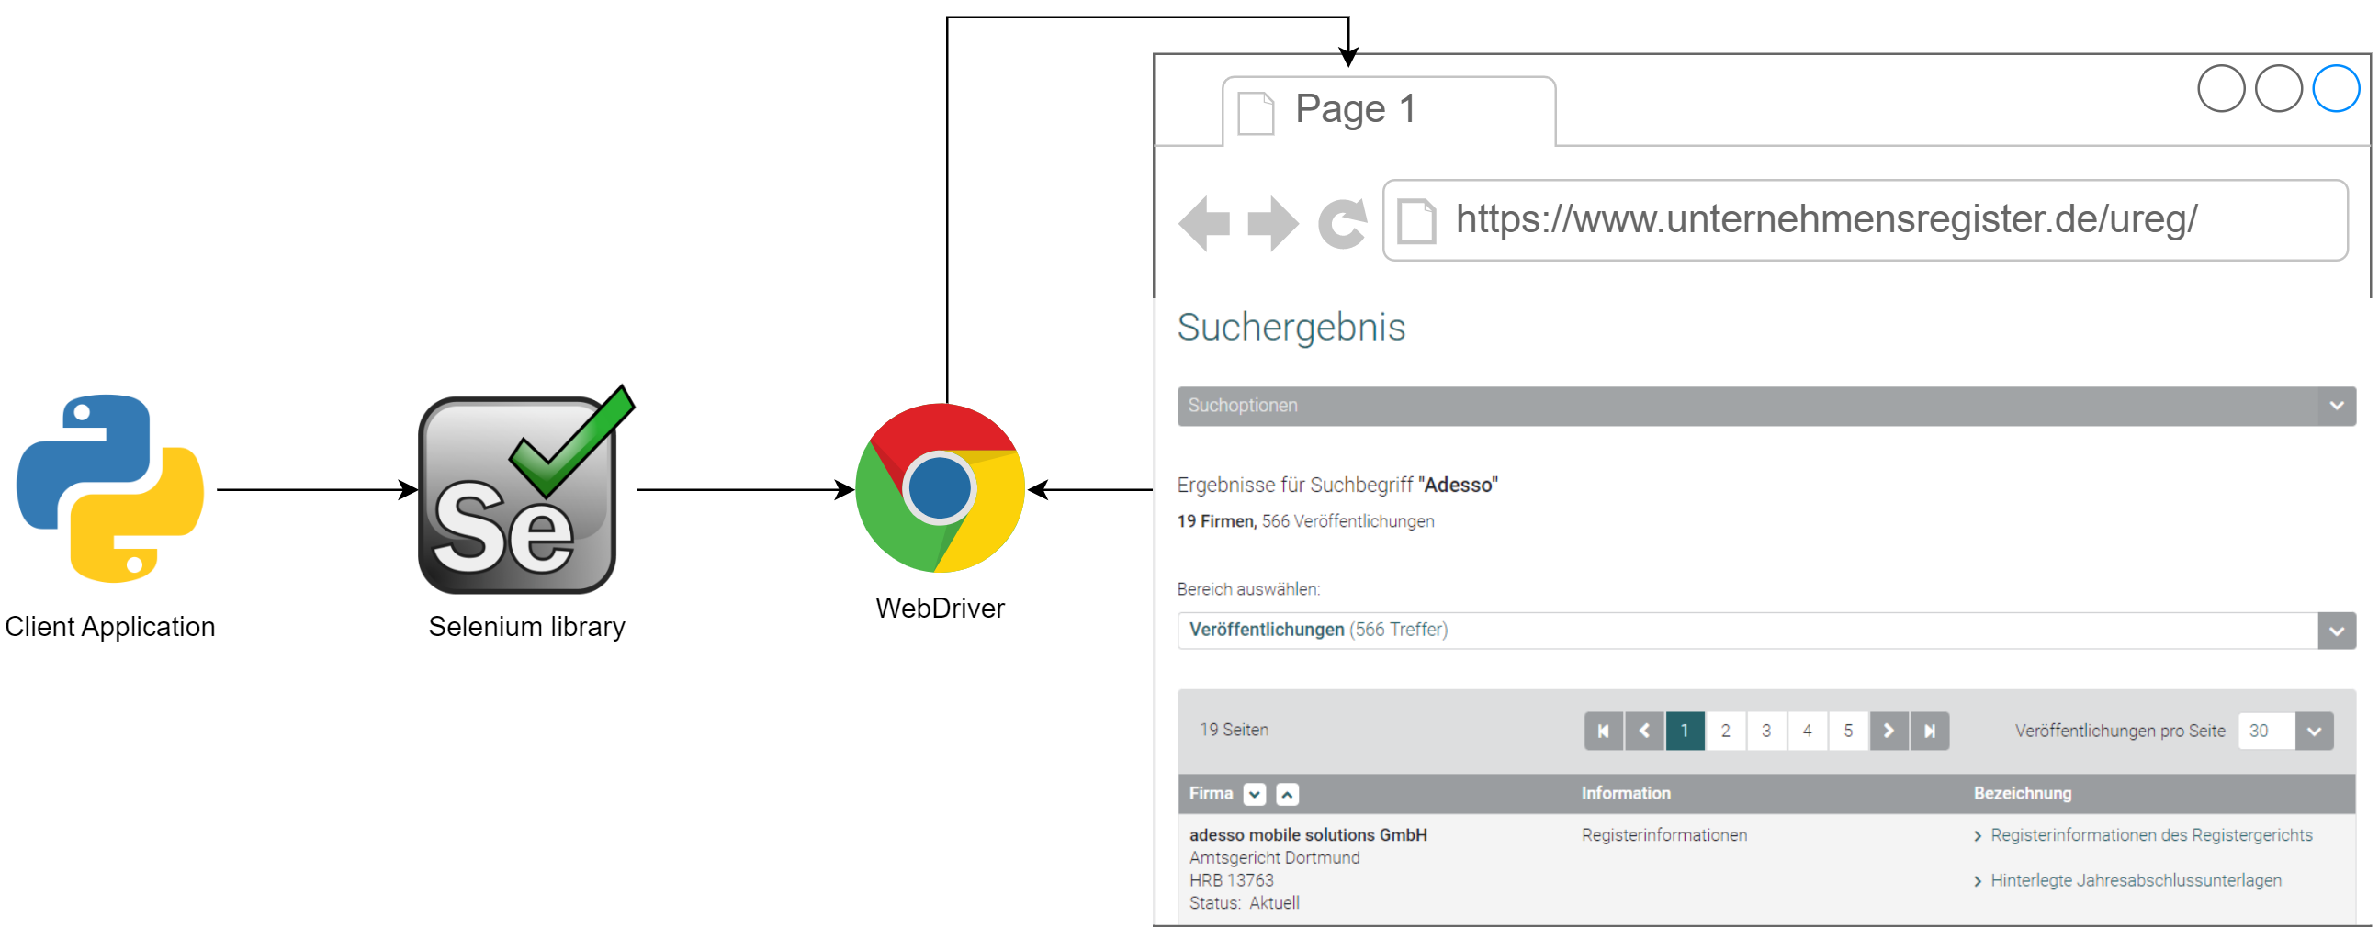
Automatische Daten Extraktion aus Web-Quellen
Informationsgewinnung via Web Automation
Simuliert Interaktion des Nutzers mit der Applikation
Lösung, wenn keine API o.ä.
Ermöglicht durch Selenium und Webdriver

Slide 11

Automatische Daten Extraktion aus Web-Quellen
Informationsgewinnung via Web Automation

Slide 12
Automatische Daten Extraktion aus Web-Quellen
Informationsgewinnung via Web Automation
~ 50 Stunden pro Wildcard Suche * (26 Buchtaben + 10 Ziffern)
= 1.800 Stunden Gesamtlaufzeit
= 75 Tage Gesamtlaufzeit

Slide 13

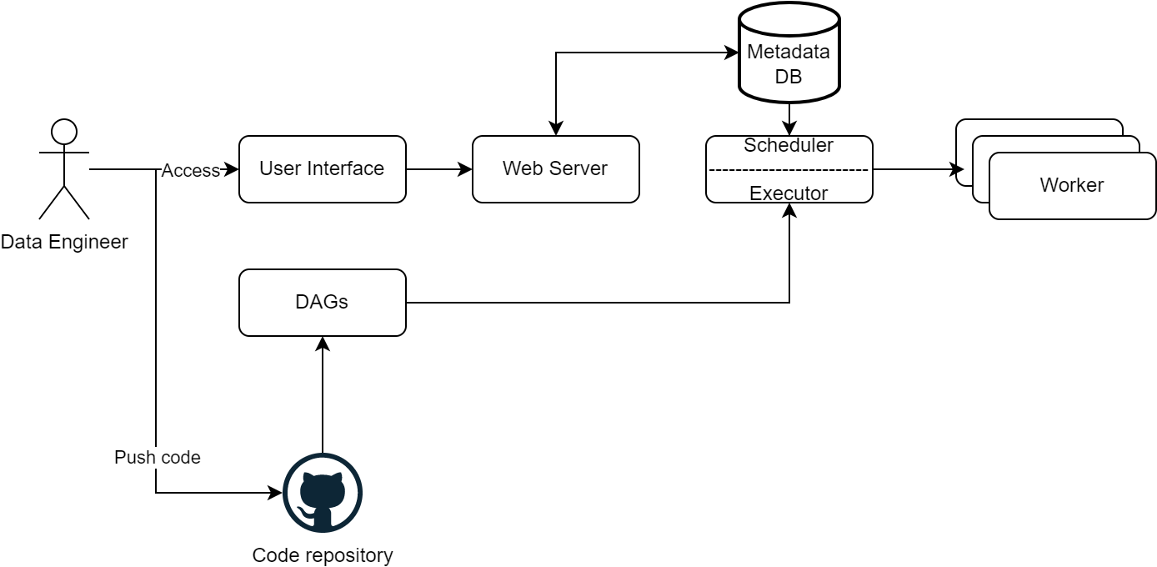
Automatische Daten Extraktion aus Web-Quellen
Orchestrierung
Apache Airflow
„Workflow-Automatisierung“
Zentrales Element – DAG:
  Directed
  Acyclic
  Graph
Funktionen:
  Ablaufplanung
  Durchführung
  Überwachung

Slide 14
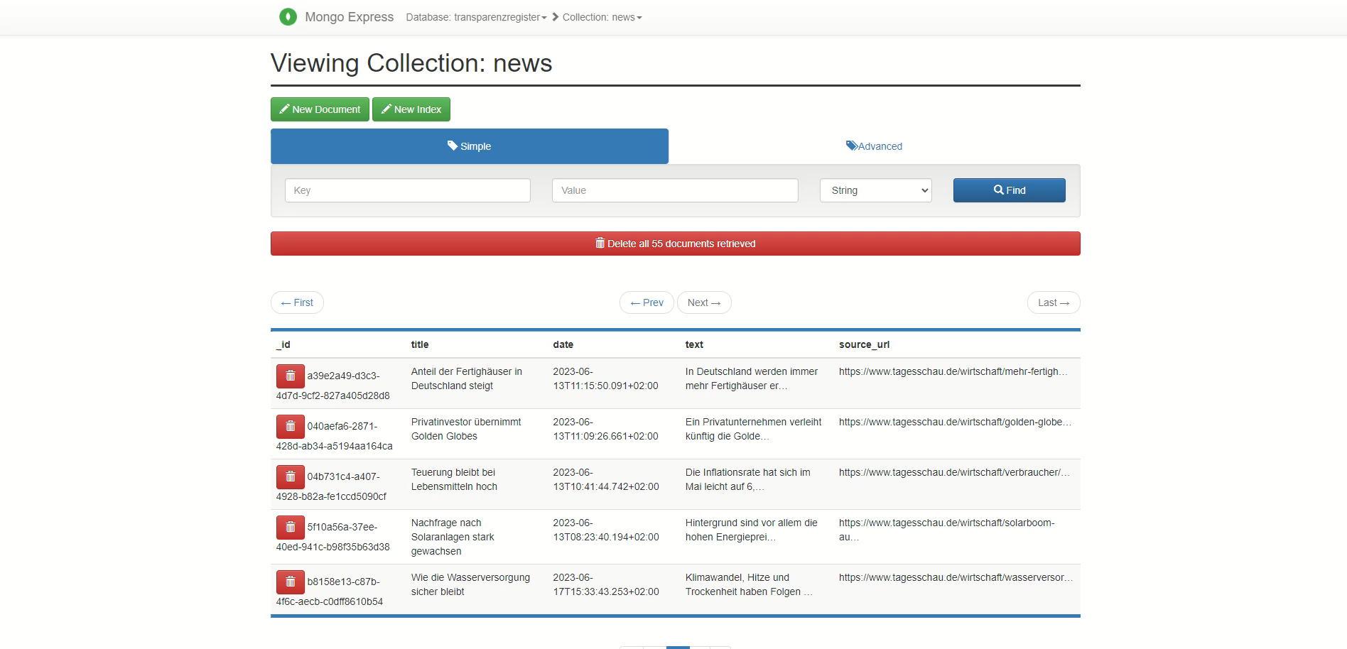
Automatische Daten Extraktion aus Web-Quellen
Orchestrierung

Slide 15
Automatische Daten Extraktion aus Web-Quellen
Ausblick
„Puzzle-Stücke“ kombinieren
  Unternehmensregister (Stammdaten) → Bundesanzeiger (Bewegungsdaten)
Erweiterung um RSS-Feeds anderer Anbieter (z.B. Handelsblatt)
Abgleich mit dem Team
  Welche Daten werden benötigt?
  Erstellung zentraler Model-Klassen
  Wie organisieren wir unser Mono-Repo?
Verbesserungen:
  Code-Qualität
  Tests
  Multi-Threading der Daten-Extraktion und Auswertung

Slide 16

Automatische Daten Extraktion aus Web-Quellen
Danke fürs Zuhören
Code

